Slide 1
致敬航天人，奋进新征程

Slide 2
【时政链接】
2021年6月17日，神舟十二号载人飞船成功发射，与天和核心舱成功实现自主快速交会对接，随后航天员聂海胜、刘伯明、汤洪波，先后进入天和核心舱，神州十二发射圆满成功，标志着中国人首次进入自己的空间站。
2021年10月16日，神舟十三号载人飞船成功发射，3位航天员翟志刚、王亚平、叶光富踏上为期半年的太空之旅。

Slide 3
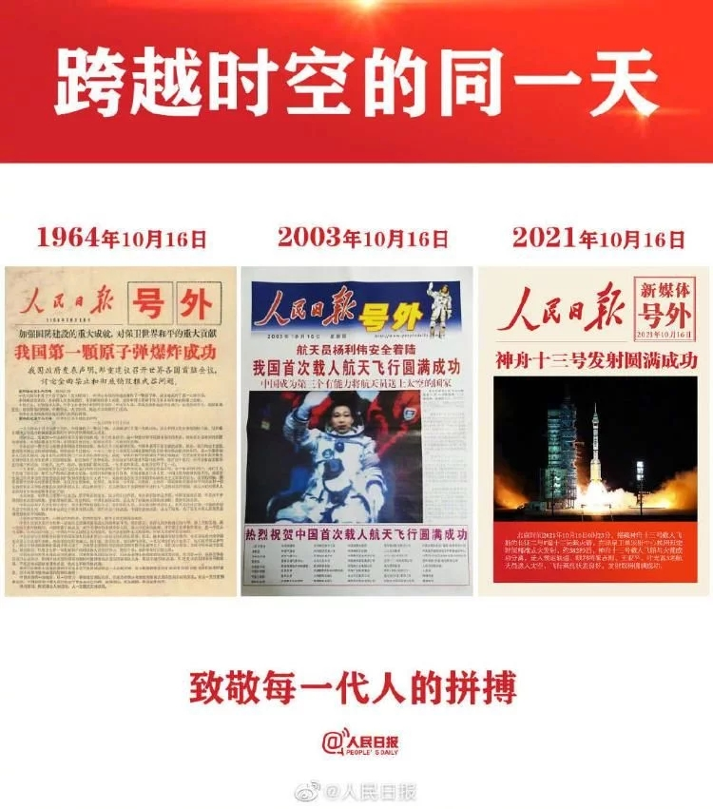

Slide 4
【理论评析】
一、我国航天事业取得巨大的原因：
1.中国共产党是最高政治领导力量，在航天事业发展中发挥总揽全局、协调各方的领导核心作用。党中央的坚强领导是航天事业巨大成就的根本保障。
2.新型举国体制优势
所谓新型举国体制，就是指以国家利益为最高目标，动员和调配全国有关的力量，包括精神意志和物质资源，攻克某一项世界尖端领域或国家级特别重大项目的工作体系和运行机制。如：体育上，就是以世界大赛的冠军（特别是奥运会、冬奥会）为最高目标，统一动员和调配全国有关的力量，包括精神意志和物质资源，来夺取比赛运动的好成绩的工作体系和运行机制。

Slide 5
3.自力更生、自主创新是取得成功的血脉基因。
系统管理、狠抓质量是制胜法宝；
尊重科学、尊重人才是不竭源泉。
二、我国航天事业发展的意义
1.经济意义：
①科学技术是第一生产力。航天科技的发展有利于推动生产力的发展，带动高新技术产业发展，促进产业结构的优化升级，转变经济发展方式。
②有利于提高我国的综合国力，建设创新型国家，提高我国的国际地位。
③空间科学实验的发展，能开发新的产品，有利于提高人民的生活水平，实现全面建成小康社会战略目标。

Slide 6
2.政治意义：
①当前国际竞争的实质，是以经济、科技和军事为基础的综合国力的较量。发展航天事业，有利于增强我国的科技实力和综合国力，提高我国国际竞争力。
②有利于提升我国在国际事务中的话语权，为推动人类和平与发展事业，促进国际关系民主化，以及构建人类命运共同体做出自己的贡献。

Slide 7
【知识解读】
一、经济生活角度
1.科学技术是第一生产力，而且是先进生产力的集中体现和主要标志。要大力发展生产力，必须加快科学技术的发展，大力推动科技进步和创新。神舟系列紧跟科技创新时代步伐，有主力提升中国科技创新能力，推动我国生产力的发展。
2.企业是重要的市场主体，是推动经济技术进步和创新的主要力量。在激烈的市场竞争中，企业要不断改进技术，提高劳动生产率，打造知名品牌，才能获得更高的经济效益。
3.企业要坚持经济效益与社会效益的统一，履行好社会责任，为社会的发展和进步贡献力量。神舟系列的使用，回馈了社会，造福了人类。在很多领域得到广泛应用，产生了显著的社会效益。

Slide 8
4.财政能够调节资源配置的作用。国家加大对科技领域的投入，极大地促进了科技事业的发展。神舟系列的成功离不开财政的投入，体现了社会主义能够集中力量办大事的优势。
5.国家能够实行科学的宏观调控。日益增强的综合国力为科技实力的提升奠定了坚实的基础，通过国家的宏观调控集中各方力量投入科技研发中。
6.我国坚持对外开放的基本国策。中国在科技领域取得的成就，希望能为人类美好未来贡献力量，有助于和平利用太空，推动国际技术竞争与合作。
7.中国坚持独立自主、自力更生的原则。我国的北斗导航系统、嫦娥探月工程以及深海探测工程，依靠的是独立自主、艰苦奋斗，依靠的是我国科技人员几十年艰苦卓绝的奋斗。
8.积极参与国际经济竞争与合作。在太空探索中实施中，中方将继续加大载人航天领域国际合作与交流的深度和广度，为人类探索宇宙奥秘、和平利用外空、推动构建人类命运共同体作出积极贡献。

Slide 9
二、政治生活角度
1.我国政府的职能。我国政府高度重视科技事业发展，合理规划科技成就，加大科技投入，实现重大科技创新成果的突破，是我国政府组织社会主义经济建设职能和文化建设职能的体现。
2.政府的性质、宗旨和基本原则。我国政府是人民的政府，对人民负责是政府的责任，为人民服务是政府的宗旨。神舟系列，有利于为生产和生活服务，有利于保障人民群众的根本利益。（也可用党的性质、宗旨）
3.中国共产党是我国最高政治领导力量，在科技事业的发展中发挥总览全局、协调各方的领导核心作用。广大科技工作者在党的领导下，脚踏实地、大胆创新，勇于超越，为我国科技发展不懈奋斗。

Slide 10
4.国际竞争的实质是以经济和科技为基础的综合国力的较量。神舟系列取得的成就，体现了科技创新和商业模式的创新，有利于推动中国经济的发展，有利于提高我国的国际地位和综合国力。
5.国际关系的决定因素。国家利益是国际关系的决定因素，国家间的共同利益是国家间合作的基础，国家间的不同利益是国家间产生矛盾和冲突的根源。我国科技成就的突破，搭建了全球恩公职能技术共享平台，符合各国的共同利益。
6.我国是负责任的国家。我国神舟系列取得的成就，是中国站在为全人类、为全世界考虑问题的高度上，为世界的未来着想，体现了中国的国际责任，体现了中国作为负责任大国的使命和担当
7.我国坚持走和平发展道路，构建人类命运共同体。我国神舟系列取得的成就体现了人类和平探索和利用太空，我国支持太空领域的国际合作，共同为构建人类命运共同体贡献力量。

Slide 11
三、文化生活角度
1.文化作为一种精神力量，在人们认识世界和改造世界中转化为物质力量，并对社会发展产生深刻的影响。科技工作者在科技创新中所展现的奋斗精神，是支撑和推动科技创新工作取得重大突破的精神力量。
2.文化与经济相互交融，文化生产力在现代经济的总体格局中的作用越来越突出。科技也是文化的重要组成，科技成果的突破和创新创造巨大的经济效益。
3.文化在综合国力竞争中的地位和作用越来越突出。文化越来越成为民族凝聚力和创造力的重要源泉，越来越成为综合国力的重要因素。科技成就的取得，有利于激发民族凝聚力和创造力，提升文化软实力，充分展现综合国力。
4.文化创新可以推动社会实践的发展。我国发展中出现的问题，解决的关键在于坚持创新驱动发展，科技成就的创新有利于开创经济社会发展新局面。

Slide 12
4.培育和弘扬伟大的民族精神。伟大的事业孕育伟大的精神，民族精神的形成和发展是长期历史积淀的过程，也是随着时代变化而不断丰富的过程。新时代北斗开发所展现的载人航天精神是新时期民族精神的突出表现。
5.伟大的精神引领伟大事业。弘扬和培育载人航天精神具有新的时代意义，支撑名族生存发展，凝聚中华民族磅礴伟力，推动中华民族伟大复兴。
6.文化自信是一个国家、一个民族发展中更基本、更深沉、更持久的力量。坚定文化自信，事关国运兴衰、事关文化安全、事关民族精神独立性。我国载人航天工程取得的成就，凝结着中国航天人的宝贵智慧，展示着中国实现科技自立自强的决心勇气，丰富了中华民族的精神家园，激荡起每一个中国人内心油然而生的奋斗豪情。
7.坚定理想信念，践行社会主义核心价值观。伟大事业始于伟大梦想。作为国内迄今最为复杂的航天器之一，神州十三飞船更是倾尽了技术团队的心血，折射出中国创新的熠熠光辉。有利于促进文化的繁荣兴盛，建设社会主义文化强国，实现中华民族伟大复兴，增强对中华民族的认同 感和归属感。

Slide 13
8.弘扬科学家精神，能够激发科学报国的爱国情怀，引导人们把爱国之情、报国之志融入科技创新的使命担当之中；激励人们追求真理、严道求实、勇于创新、勇攀高峰，不断攻克技术难题，抢占科技竞争的制高点；发扬自力更生、艰苦奋斗精神，集智攻关、团结协作，提高自主创新能力；营造尊重知识、崇尚创新、尊重人才的社会氛围，发现和培养青年科技人才，为建设科技强国提供人才支持。

Slide 14
四、生活与哲学
1.实践具有客观物质性、主观能动性和社会历史性。科学实验的探索受客观规律的制约，受现阶段技术条件的限制，体现了客观性。实践是有意识、有目的的能动性活动，嫦娥五号发射成功既是阶段性的成功，又是下一阶段的开始，体现了能动性。每一项科学实验的成功都不是个人的力量所能实现的，有众多企业的近千名科研人员集体攻坚克难，体现了社会历史性。
2.世界是永恒发展的，要求我们坚持用发展的观点看问题。神舟系统正式开通，将给人们的生产生活带来巨大的变化，会为各行各业的发展带来新的历史发展机遇。
3.事物发展是前进性与曲折性的统一。中国科学技术成就的取得，是不断攻坚克难的过程，比如：神舟系列从无到有，从有到强，经过多年的探索和发展，发展道路是曲折的。

Slide 15
4.量变是质变的前提和必要准备，要重视量的积累。我国载人航天工程到空间试验站，经历了三步走的发展历程，每一步骤的阶段性成果都是力量的积蓄和准备。
5.辩证否定和辩证法的革命批判精神要求我们要树立创新意识。每一项科学实验的成功都是创新的成果。要求要在尊重规律的基础上正确发挥主观能动性
6.认识具有反复性、无限性和上升性，追求真理是一个永无止境的过程。我们要与时俱进，开拓创新，在实践中认识和发现真理，在实践中检验和发展真理。随着太空工程的不断深入及我国太空技术的不断进步，我们不断深化对太空的认识。
7.追求真理是一个过程，认识具有反复性、无限性和上升性，我们要在实践中认识和发现真理，在实践中检验和发展真理。我国航天人不断地超越自身，把我国载人航天事业推向一个又一个高峰。

Slide 16
8.规律是客观的、是普遍的。我们要尊重规律、遵循规律、按客观规律办事；人们可以在认识把握规律的基础上，根据规律发生作用的条件和形式利用规律，改造客观世界。航天事业的不断迈进， 神州十三发射成功正是我们在认识和尊重规律的基础上发挥主观能动性的体现。
9.坚持尊重客观规律和发挥主观能动性相结合，把高度的革命热情同严谨踏实的科学态度有机结合起来，代代航天人甘于奉献开拓进取，一步一步实现我国航天事业的腾飞。
10.实践是认识的基础，是认识的来源，是认识发展的动力，是检验认识的真理性的唯一标准，实践是认识的目的。探索太空的伟大实践，为我们提供了认识工具，我们不断获得并深化对太空的认识，也不断证明我国航天技术和理论所取得的一个又一个突破，也为今后更为复杂的探月工程准备条件。

Slide 17
【典型训练】
【例题1】阅读材料，完成下列要求。
北京时间2021年10月16日，搭载神州十三号载人飞船在卫星发射中心准时点火发射并取得圆满成功。
关于航天梦，我们的航天英雄曾如是说：今天我站在这里，天空和星辰依然在那里。地球是人类的摇篮，但你永远不能活在摇篮中。我们曾错过海洋，但我们不能再错过宇宙。将来我们还会走得更远，我们不是为了鲜花和掌声，我们的目标是星辰大海。
在中国的航天事业栉风沐雨、顽强拼搏、奋力创新、不断进步的几十年里，经过几代航天人的接续奋斗，我国航天事业创造了以“两弹一星”、载人航天、北斗工程、月球探测为代表的辉煌成就。走出了一条自力更生、自主创新的发展道路，积淀了深厚博大的航天文化和铸就了伟大的航天精神，他们用意志和智慧将“一切为了祖国，一切为了成功”写在了浩瀚无垠的太空中！在新时代，这一精神仍会激励着全党全军全国各族人民为实现中华民族伟大复兴而不懈奋斗。
结合材料，并运用中华民族精神的相关知识，说明传承好、弘扬好航天精神对于实现中华民族伟大复兴中国梦的重要意义。

Slide 18
【参考答案】
①民族精神是实现中华民族伟大复兴的强大精神动力。伟大的航天精神是以爱国主义为核心的民族精神在新时期的突出体现，丰富和发展了伟大的民族精神，并为实现中华民族伟大复兴提供了强大的精神力量。
②传承好、弘扬好航天精神，有利于引导人们树立为国奉献、勇攀高峰的理想信念；激发人民群众团结一心、追求卓越的精神意志；践行社会主义核心价值观，培育担当民族复兴大任的时代新人建功立业，推动中华民族伟大复兴的实现。

Slide 19
【典型训练】
【例题2】嫦娥揽月，彰显大国崛起；宝玺问世，共祝航天荣光。
◆“嫦”风破浪时，“五"动揽月回
2020年11月24日凌晨，在中国文昌航天发射场，长征五号遥五运载火箭成功地把嫦娥五号探测器送入太空，迈出中国首次地外天体采样返回的第一步。
嫦娥五号任务计划实现三大工程目标：一是突破窄窗口多轨道装订发射、月面自动采样与封装、月面起飞、月球轨道交会对接、月球样品储存等关键技术；二是实现我国首次地外天体自动采样返回；三是完善探月工程体系。为了确保月壤采样成功，来自中国航天科技集团五院的设计师们设计了钻具钻取和机械臂表取两种“挖土”模式，进行了无数次试验，反复调教机械臂。为了实现在38万公里外的月球轨道上进行无人交会，设计师们突破了交会对接、样品转移、组合体运行、轨返组合体与对接舱分离等一系列关键技术。12月17日凌晨，嫦娥五号返回器安全着陆在预定区域，完成了各项预期任务。从嫦娥一号到嫦娥五号，月球探测的每一个大胆设想、每一次成功实施，都是人类认识和利用星球能力的充分展示。
(1)结合材料，运用“求索真理的历程”的知识，分析嫦娥五号科研团队是如何实现成功探月的。(8分)

Slide 20
◆传承探月情，精品永流传
为热烈祝贺中国探月工程嫦娥五号任务实施，国家航天局探月与航天工程中心特别授权发行《嫦娥五号探月宝玺》。
宝玺整体造型以“九天揽月”为核心创意．以龙风“翘首捧月”代表地月交会互动，完整而生动地演绎嫦娥五号“落月、采样、返回地球”。龙凤是中国古老的图腾，是华夏民族的象征，是中国人一种独特的文化凝聚与积淀，有龙凤呈祥的吉祥寓意。宝玺高8厘米，玺基6厘米见方，突破了传统玉玺形制，玺基正面雕刻“嫦娥五号探月宝玺”，印文篆刻中国探月标识及嫦娥五号字样。
中国探月之父欧阳自远评价说，《嫦娥五号探月宝玺》是唯一一款中国探月官方授权的玉石类藏品，极具文化价值、收藏价值。据悉，《嫦娥五号探月宝玺》的市场收益，将直接用于中国探月工程的科研奖励和科普教育公益事业。
(2)结合材料，运用“文化传承与创新”的知识，谈谈《嫦娥五号探月宝玺》的创作发行是如何彰显文化自信的。(6分)

Slide 21
【参考答案】
2.（1）①实践具有能动性和社会历史性，科研团队明确目标，团队合作，分阶段实施探月计划。（3分）②实践是认识发展的动力，科研团队突破多项关键技术，为成功探月提供先进的技术装备。（2分）③科研团队在从实践到认识、再从认识到实践的多次反复中，不断推动认识的发展，为成功探月积累经验。（3分）
（2）①作品的创作立足于我国探月工程的伟大实践，继承了我国优秀传统文化，凸显独具特色的民族文化。（3分）②作品的创作发行实现了文化内容形式、体制机制的创新，推出了深受群众喜爱的精品力作，展示了伟大的中国精神。（3分）

Slide 22
【例题3】中华民族对无限字宙的探索永无止境，航天征途上每一步创新和突破的背后，都离不开一代代航天人的艰苦奋斗、不懈拼搏、自主创新，成为一个国家和民族的共同记忆。
半个多世纪前，一曲《东方红》响彻寰宇。现如今，鲜艳的中国红闪耀太空，从“两弹一星”到“载人航天”，“航天梦”早已汇入伟大的“中国梦”，成为人类文明发展历程中的惊鸿之笔、“嫦娥”奔月、“北斗”指路、“天问”问天、“天宫”揽胜、“玉免”探月、“祝融”探火、“羲和”探日…一次次展示着中国航天勇攀科技高峰的探索成就，展现了伟大的中国道路、中国精神、中国力量。
2003年10月15日，中国首飞航天员杨利伟从酒泉卫星发射中心出发，迈出了中国人遨游星汉的第一步。2021年10月16日，神舟十三号载人飞船成功在长征二号F运载火箭的托举下升空，开启了中国人又一次探索太空的壮举。18年，从神舟五号到神丹十三号，从一人一天到三人半年，中国人奔赴星辰大海的步伐从来停止。
结合材料，从认识的主体和客体的角度谈读你对“中华民族对无限宇宙的探索永无止境”的认识。

Slide 23
【参考答案】
（1）从认识的主体来看：人们对浩瀚星空的认识受到具体的实践水平的限制，还受到不同的立场、观点、方法、知识水平、思维能力、生理素质等条件的限制。作为认识主体的人类是世代延续的，作为认识基础的社会实践是不断发展的，所以对浩瀚星空的认识没有终点且永远在路上。
②从认识的客体来看：浩瀚星空是复杂的、变化着的客观世界，其本质的暴露和展现也有一个过程。认识的对象是无限的变化着的物质世界，所以中华民族对无限宇宙的探索永无止境。

